Slide 1
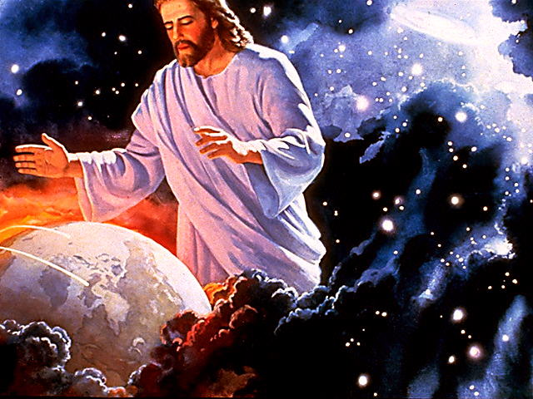
Lección 07
13 de agosto 2022
ESPERANZA INDESTRUTIBLE
TEXTO CLAVE: Romanos 5:5
Escuela Sabática – 3° Trimestre de 2022

Slide 2
I. OBJETIVO: ¿Qué aprendizaje debo lograr?
Aprender a ser un discípulo que retiene la esperanza en medio del crisol.
APRENDIZAJE POR NIVELES:
SABER entender panorama completo en los momentos difíciles.
SENTIR el deseo de perseverar aún en los momentos difíciles.
HACER la decisión de perseverar confiando en las promesas de Dios.

Slide 3
EL MÉTODO, O ESTRATEGIA M.: ¿Cómo enseñar?
¿Qué camino seguir con el alumno?
1° MOTIVA: ¿Qué debo SER?
Motivar el logro de una capacidad, un aprendizaje, que puede ser los rasgos del carácter de Cristo Jesús.
2° EXPLORA: ¿Qué debo SABER?
Buscar información, procesarlo, comprender, sintetizar y generalizar, o encontrar principios.
3° APLICA: ¿Qué debo SENTIR?
Sentir el deseo de aplicar los conocimientos descubiertos en la vida.
4° CREA: ¿Qué debo HACER?.
Tomar la decisión de crear oportunidades para vivir lo aprendido y compartirlas.

Slide 4
LA ESTRATEGIA METODOLÓGICA.
¿Qué estrategia nos da Dios para el aprendizaje?
La escuela sabática, cuando es bien dirigida, es uno de los grandes instrumentos de Dios para traer almas al conocimiento de la verdad. No es el mejor plan que solo los maestros hablen. Ellos deberían inducir a los miembros de la clase a decir los que saben. Y entonces el maestro, con pocas palabras y breves observaciones o ilustraciones debería imprimir la lección en sus mentes. (Consejos sobre la Obra de la Escuela Sabática, 128)
.

Slide 5
II. MOTIVAR: ¿Cómo despertar interés para aprender?
Con preguntas motivadoras, presentando necesidades y casos de la vida:
¿Qué razones tenía el profeta Habacuc para perseverar?
¿Qué necesitaba Job para entender la sabiduría de Dios?
¿Por qué no sentimos la presencia de Dios en momentos difíciles?

Slide 6
III. EXPLORA: 1. ¿Qué razones tenía el profeta Habacuc para perseverar? Habacuc 1- 3
Porque Dios era su fortaleza, le capacitaba para andar en la voluntad de él. El profeta expresa con estas palabras: “El Señor es mi fortaleza… me capacita para andar sobre las alturas.” (Hab. 3:19)
Al principio reclamaba a Dios con estas palabras: ¿Hasta cuándo Señor, clamaré y no escucharás? (Hab. 1:2)
Dios le contestó: “Mirad en las naciones, ved y asombraos… Yo levanto a los caldeos… La visión es para el tiempo fijado. Llegará a su fin.”(Hab. 1:5, 6)
El profeta fortalecido dice: “Aunque la higuera no florezca… las ovejas sean quitadas de la majada… con todo, yo me alegaré en el Señor.” (Hab. 3:17, 18)

Slide 7
2. ¿Qué necesitaba Job para entender la sabiduría de Dios? Job 38; 42:1- 6
El conocimiento de Dios; si entendemos su poder creador, su mor y su sabiduría, confiaremos totalmente en él y las soluciones a nuestros problemas vendrán de él; él actuará en el tiempo preciso.
Dios a veces guarda silencio, pero tiene su tiempo para intervenir. “Entonces, de repente, en Job 38, Dios aparece y habla: ¿Quién es ese que oscurece el consejo con palabras sin sabiduría?” Una tras otra, Dios le plantea a Job unas sesenta preguntas asombrosas… Job responde: Yo soy vil; ¿Qué te responderé? Mi mano pongo sobre mi boca.”(GEB 76)

Slide 8
3. ¿Por qué no sentimos la presencia de Dios en momentos difíciles? Isaías 41:13
Porque no confiamos en sus promesas. En los días del exilio del pueblo judío, Dios les hablaba mediante el profeta Isaías: “Porque yo Jehová soy tu Dios, quien te sostiene de tu mano derecha, y te dice: No temas, yo te ayudo” (Isa. 41:13)
“Una de las imágenes más poderosas de estos versículos se encuentra en Isa. 41:13. El Dios soberano del universo asegura que su pueblo no tiene porque temer, porque él es quien ‘te sostiene de tu mano derecha’… Cambia completamente cuando nos damos cuenta de que él está muy cerca de su amado pueblo y lo sostiene de la mano.”(GEB 76)

Slide 9
IV. APLICA: ¿Qué debo sentir al recibir estos conocimientos?
El deseo de perseverar confiando en las promesas de Dios, él está con nosotros y no debemos temer, nos promete ayudarnos.
¿Deseas perseverar a pesar del crisol de la vida?
¿Cuál es tu decisión?
V. CREA: ¿Qué haré para compartir esta lección la próxima semana? Crear oportunidades para compartir ejemplos de perseverancia, confiando en las promesas divinas. Amén

Slide 10
Créditos
DISEÑO ORIGINAL
Lic. Alejandrino Halire Ccahuana
http://decalogo-janohalire.blogspot.com/p/escuela-sabatica.html
Distribución
Recursos Escuela Sabática ©
Para recibir las próximas lecciones inscríbase enviando un mail a:
www.recursos-biblicos.com
Asunto: Lecciones en Powerpoint
RECURSOS ADVENTISTAS
Recursos gratuitos
http://decalogo-janohalire.blogspot.com/
https://www.slideshare.net/ahalirecc
Recursos
Escuela Sabática

